Slide 1
我每天都早上七点起床。
句子和文法
jùzi hé wénfǎ
Sentences and Grammar

Slide 2
早上zǎoshàng
中午zhōngwǔ
晚上wǎnshàng
十二点
上午
shàngwǔ
下午
xiàwǔ

Slide 3
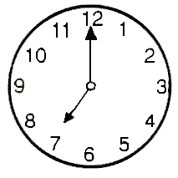
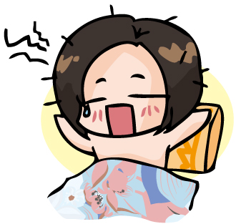
我早上七点起床。

Slide 4


我早上七点半吃早饭。

Slide 5
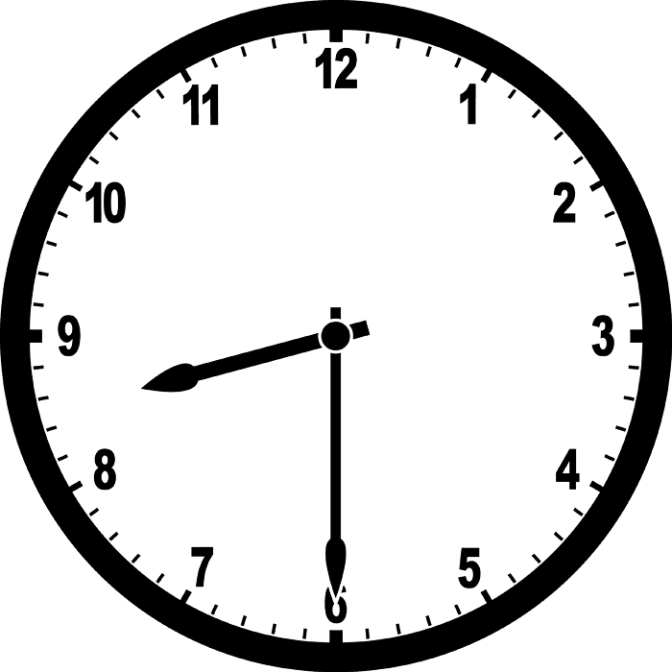

我____八点半走路上学。
每天

Slide 6
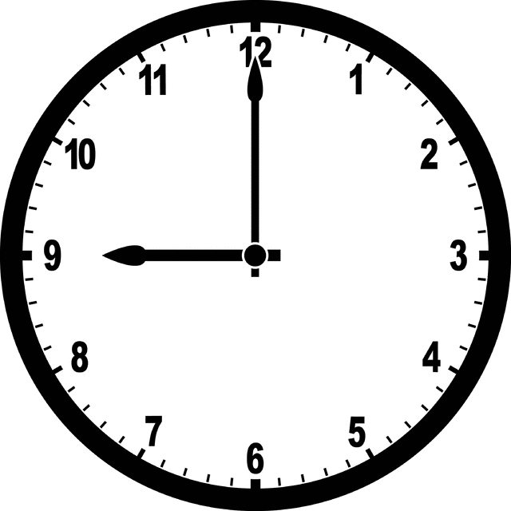
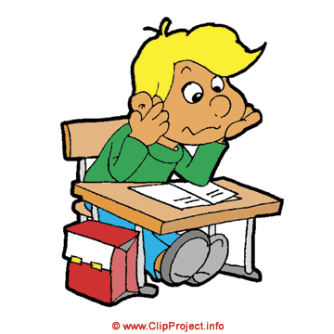
每天
上课
我_____九点_____。

Slide 7
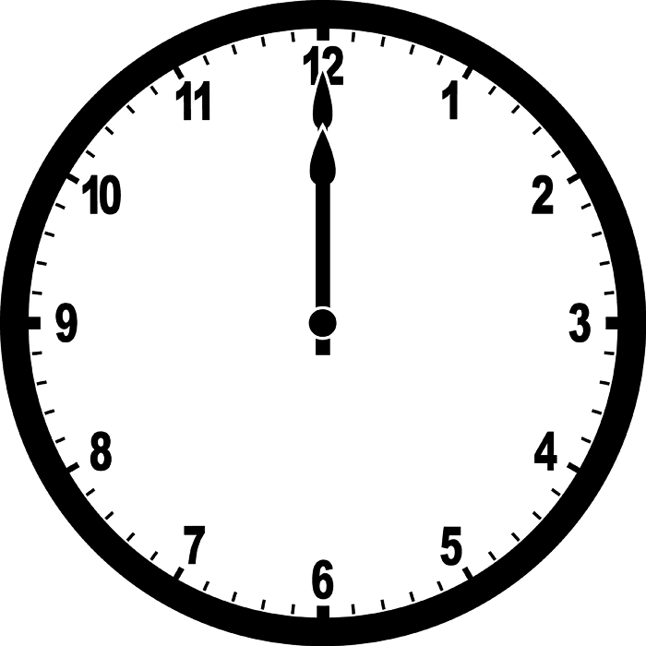
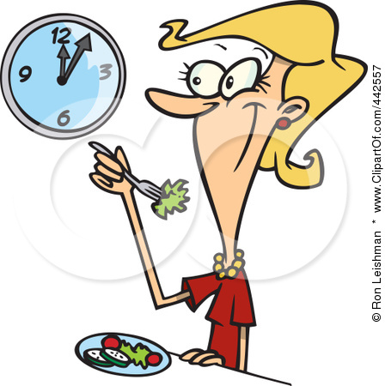
中午
十二
吃午饭
我每天都_____ _____点________。
from大to小

Slide 8
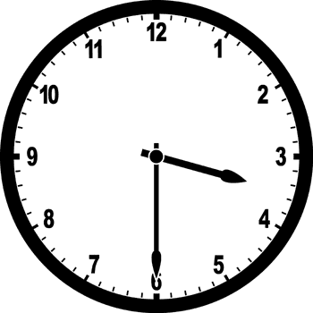
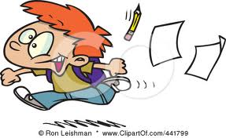
三
放学
我每天都下午 ___点半________。

Slide 9
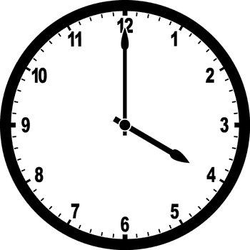
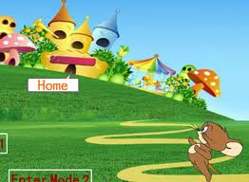
每天
都
下午
四
回家
我______ ___ ______ ___点______。

Slide 10
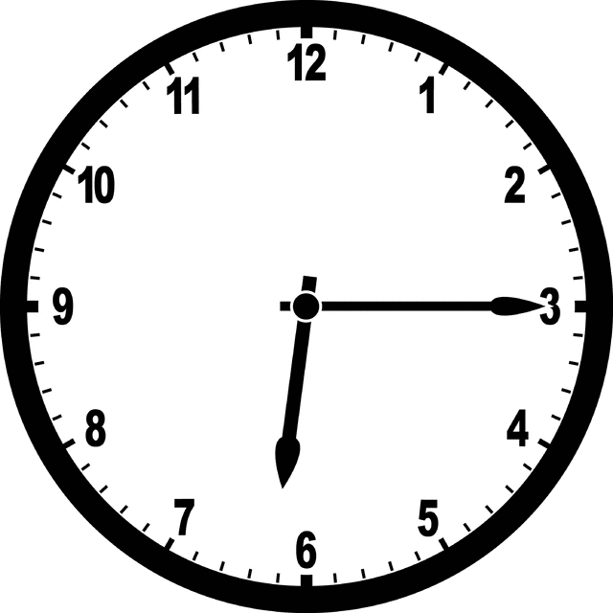
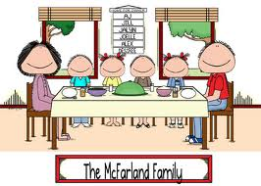
六
吃晚饭
我每天都晚上 ___点一刻________。

Slide 11
每天
都
七
做作业
我______ ___晚上 ___点________。

Slide 12
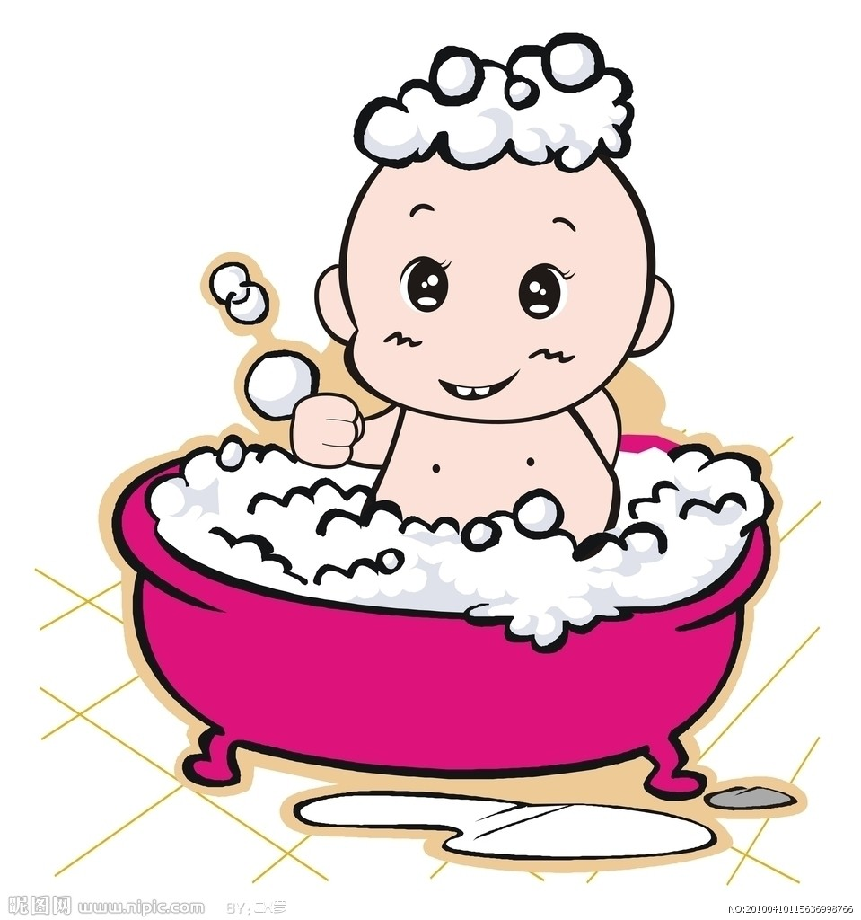
每天
都
晚上
八
我______ ___ ___ ___ ____点
____ ____ ____。
半
洗澡

Slide 13
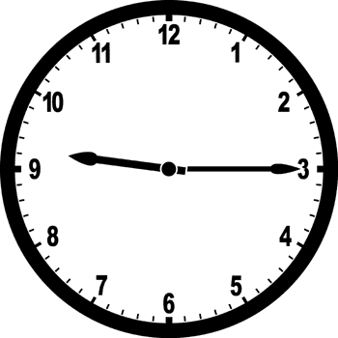

每天
都
晚上
我______ ___ ___ ___
___________________。
九点一刻整理书包

Slide 14
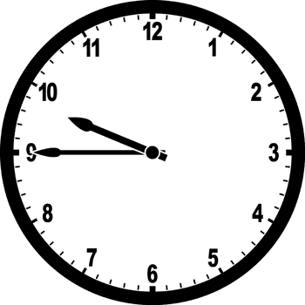
每天
都
晚上
我______ ___ ___ ___
______________。
九点三刻睡觉

